Slide 1

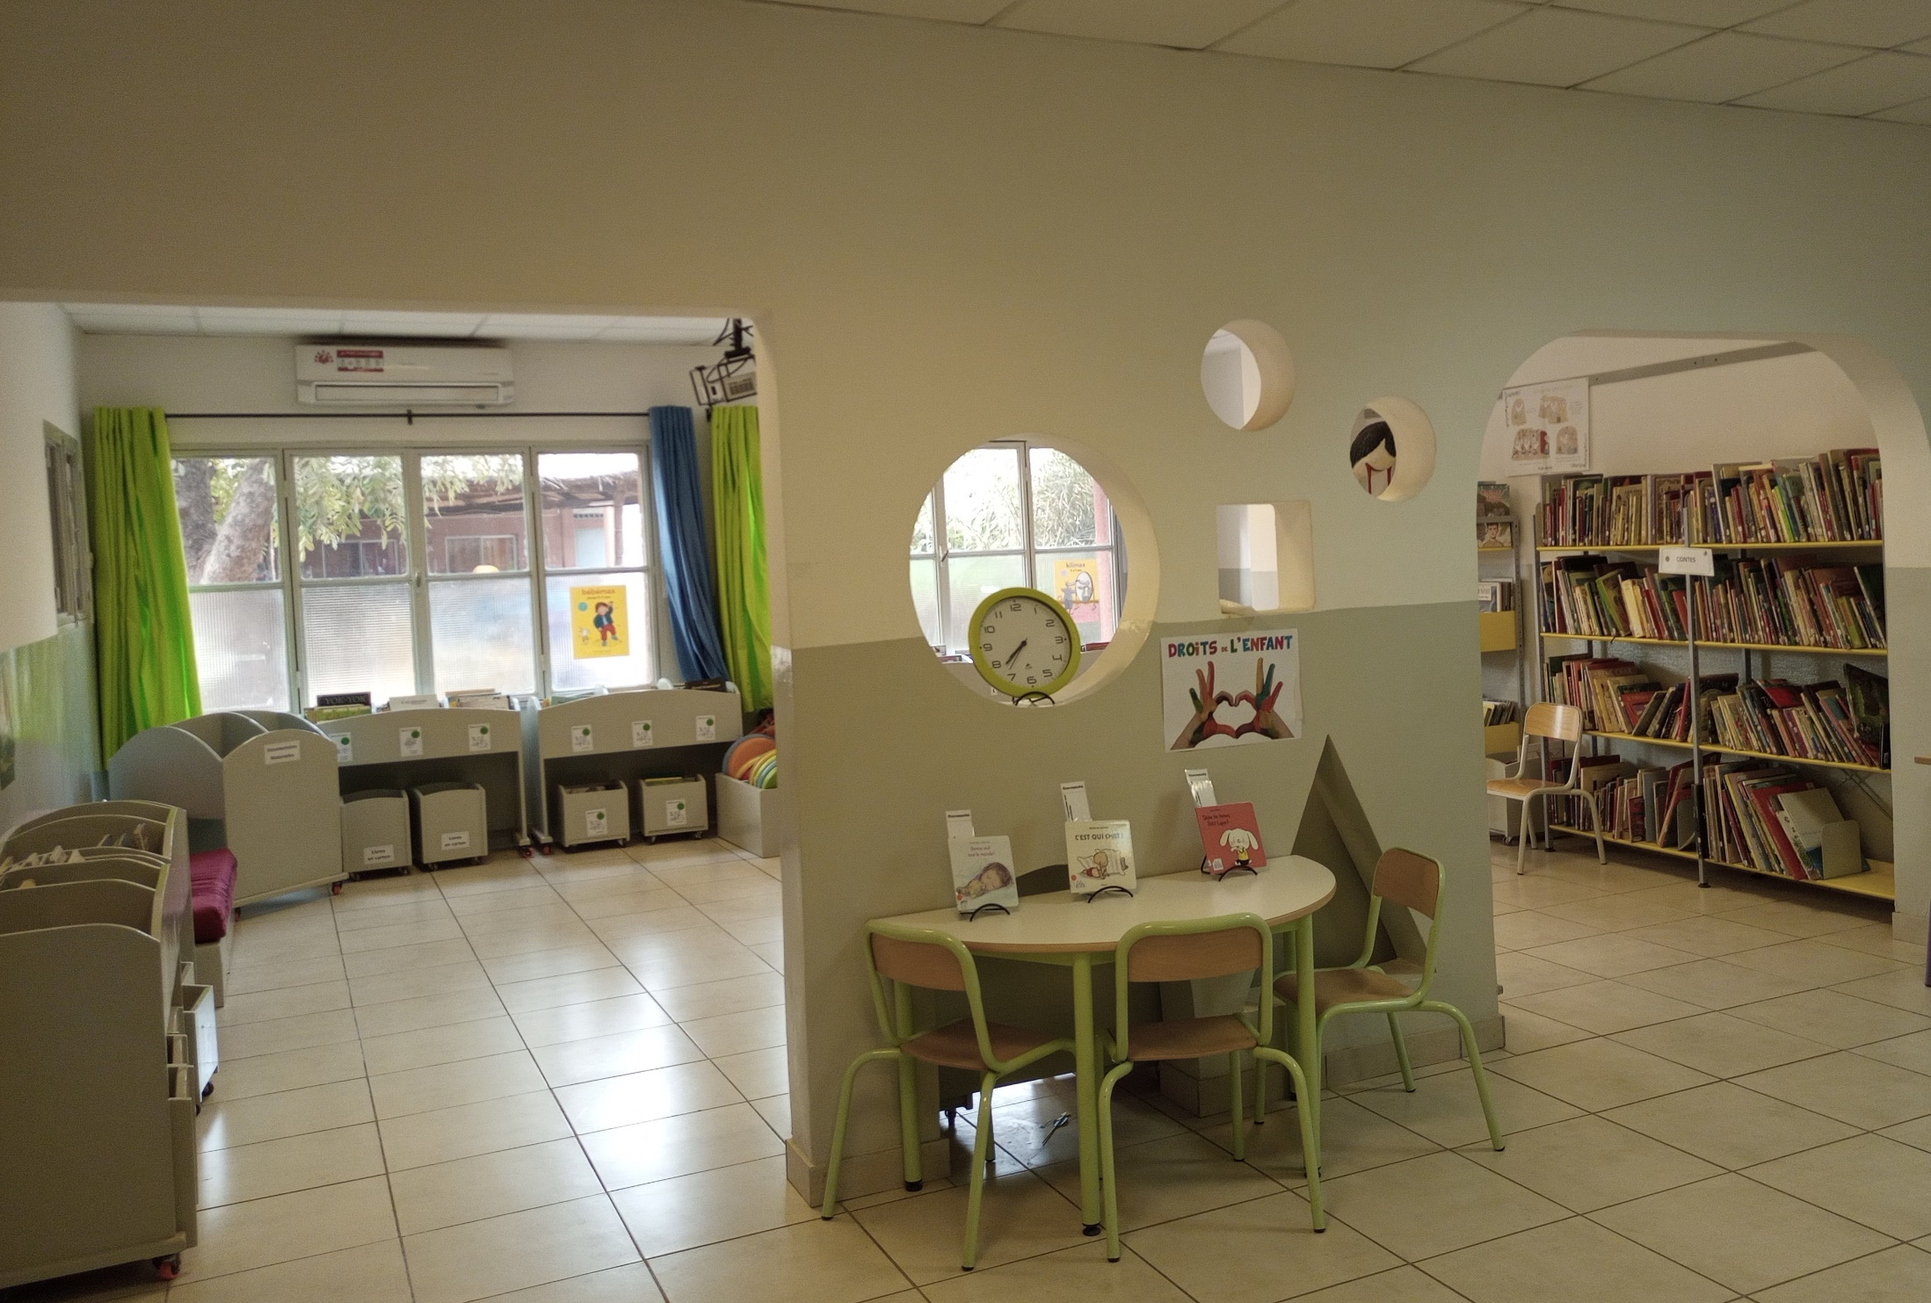
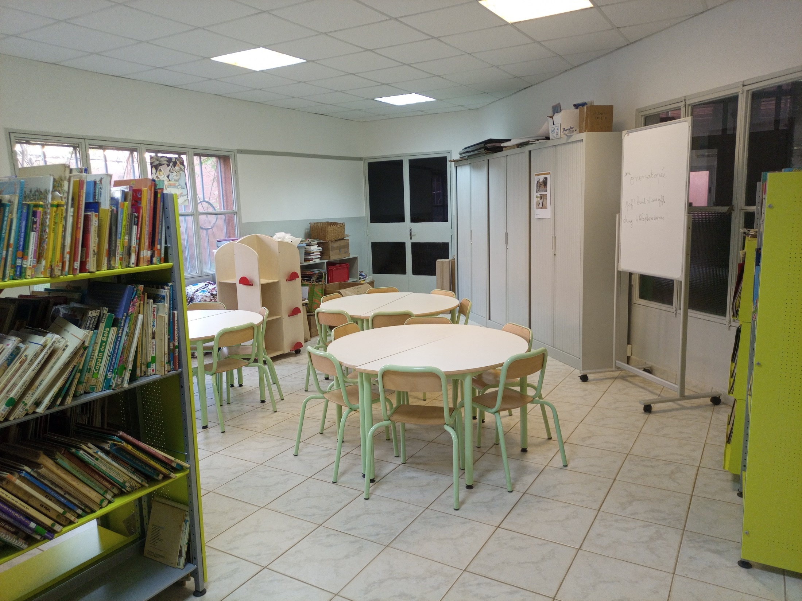
Aménagement de la nouvelle BCD
des espaces clairs et colorés

Slide 2
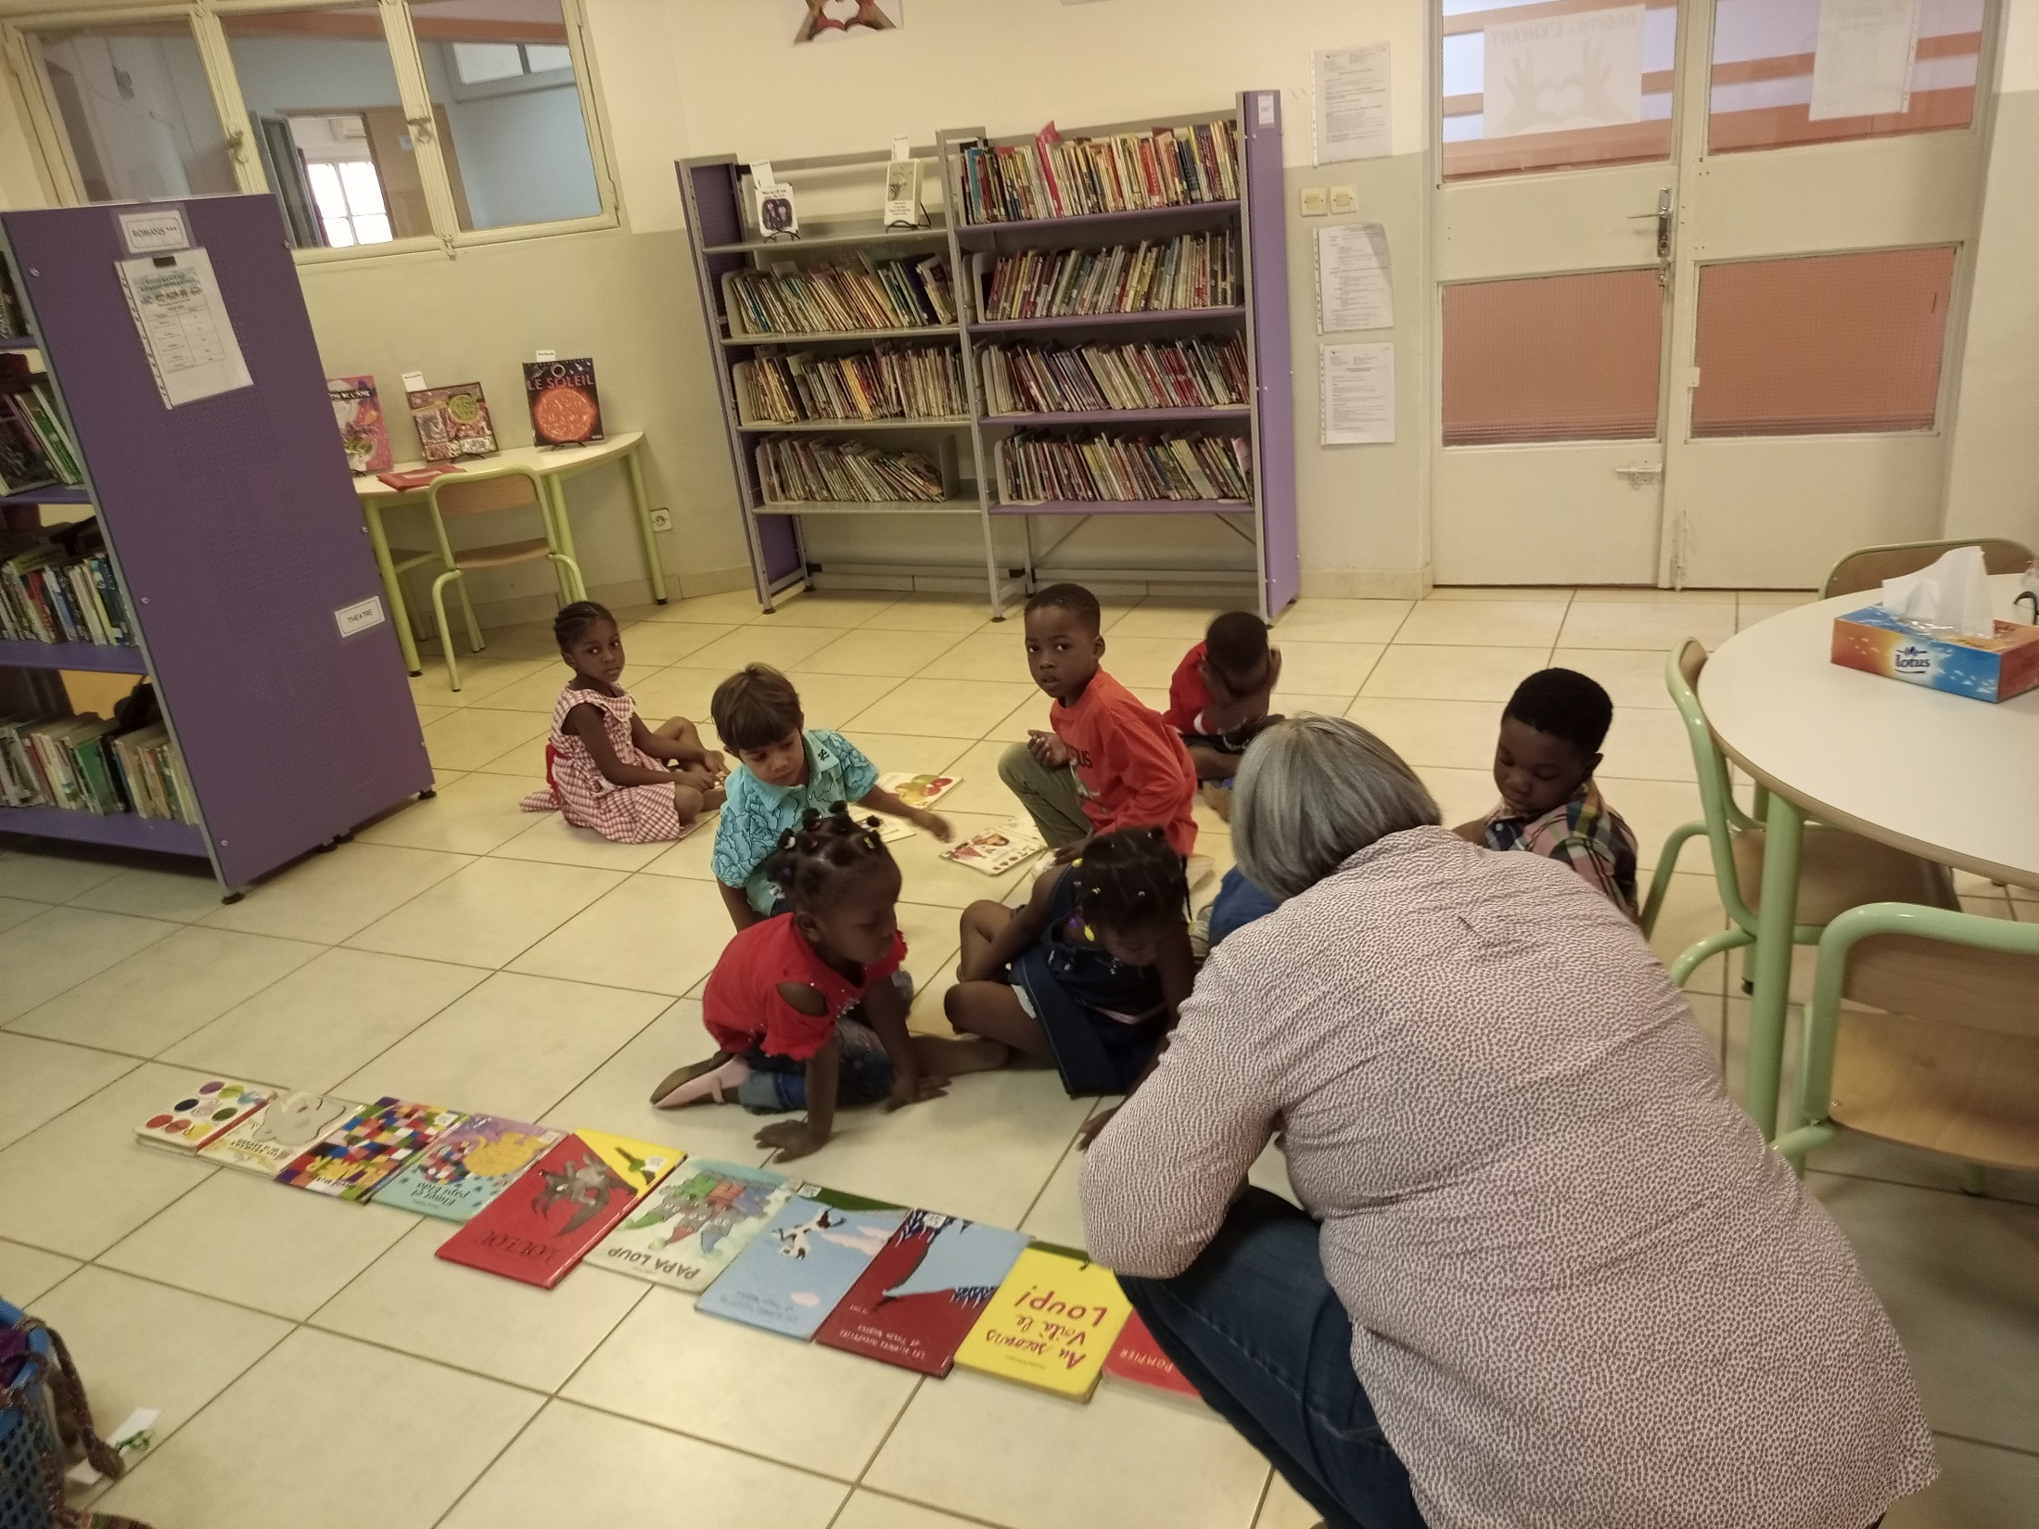
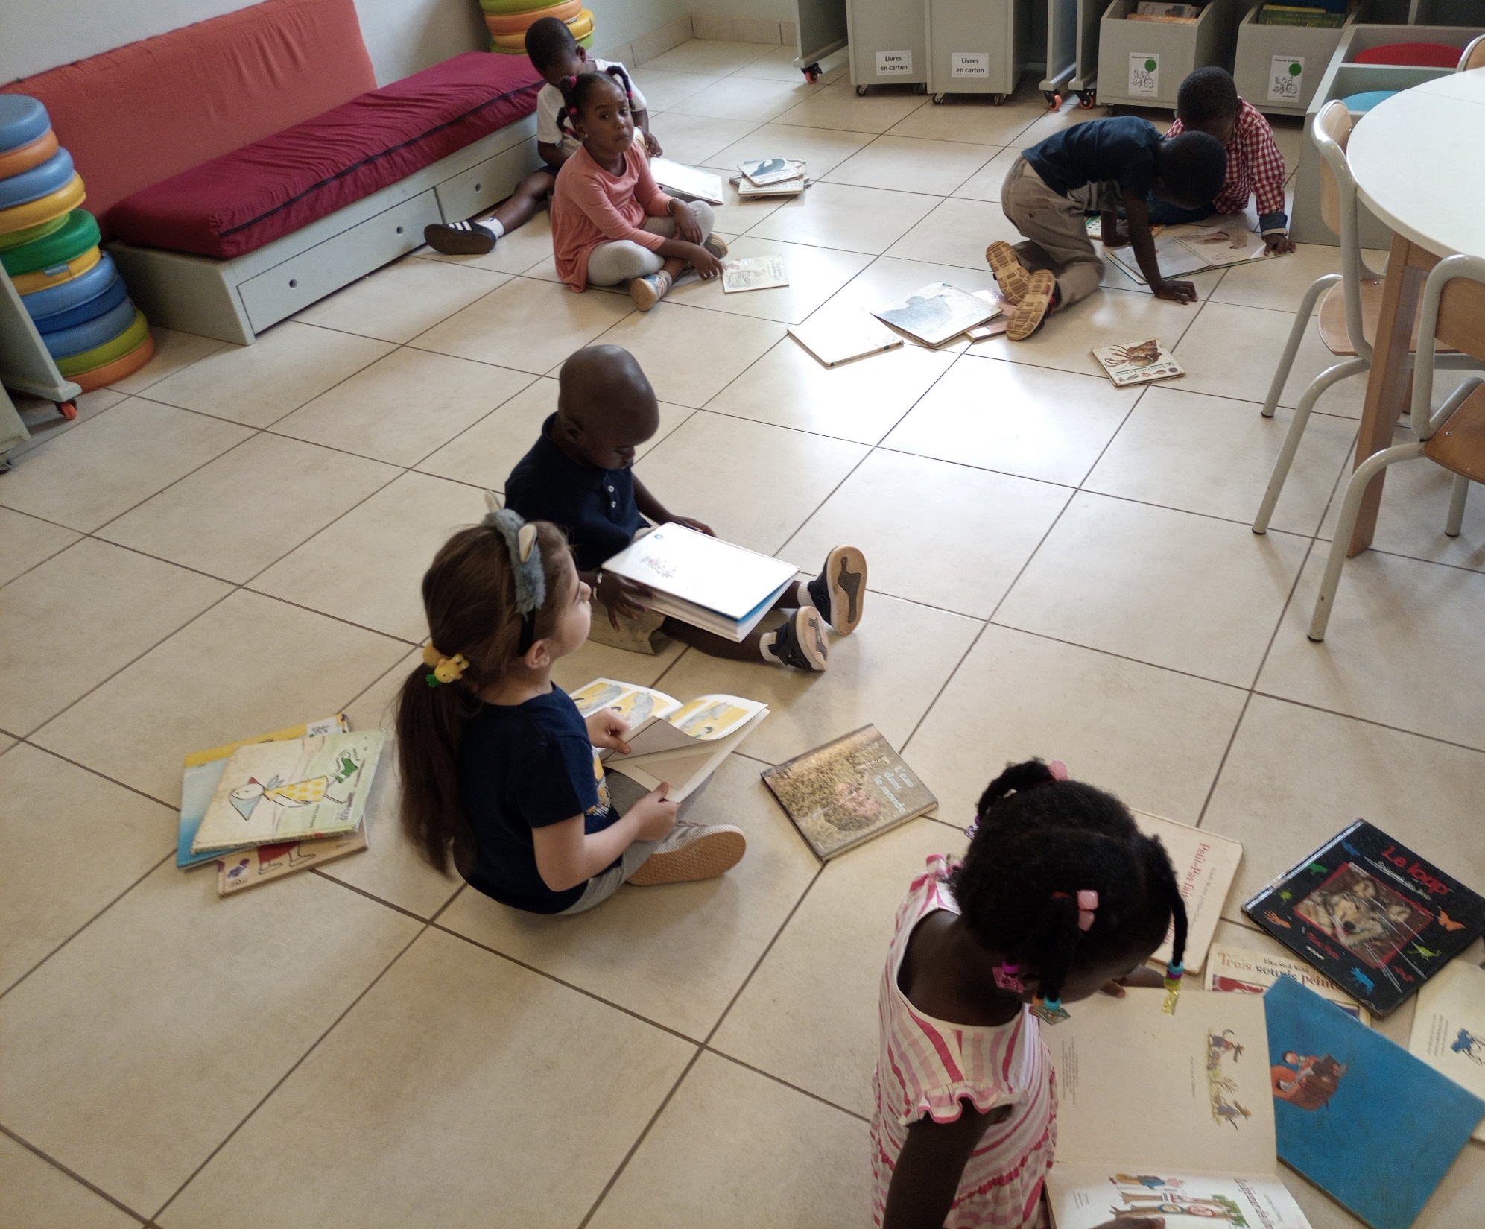
Jeux de tris de livres avec les maternelles

Slide 3
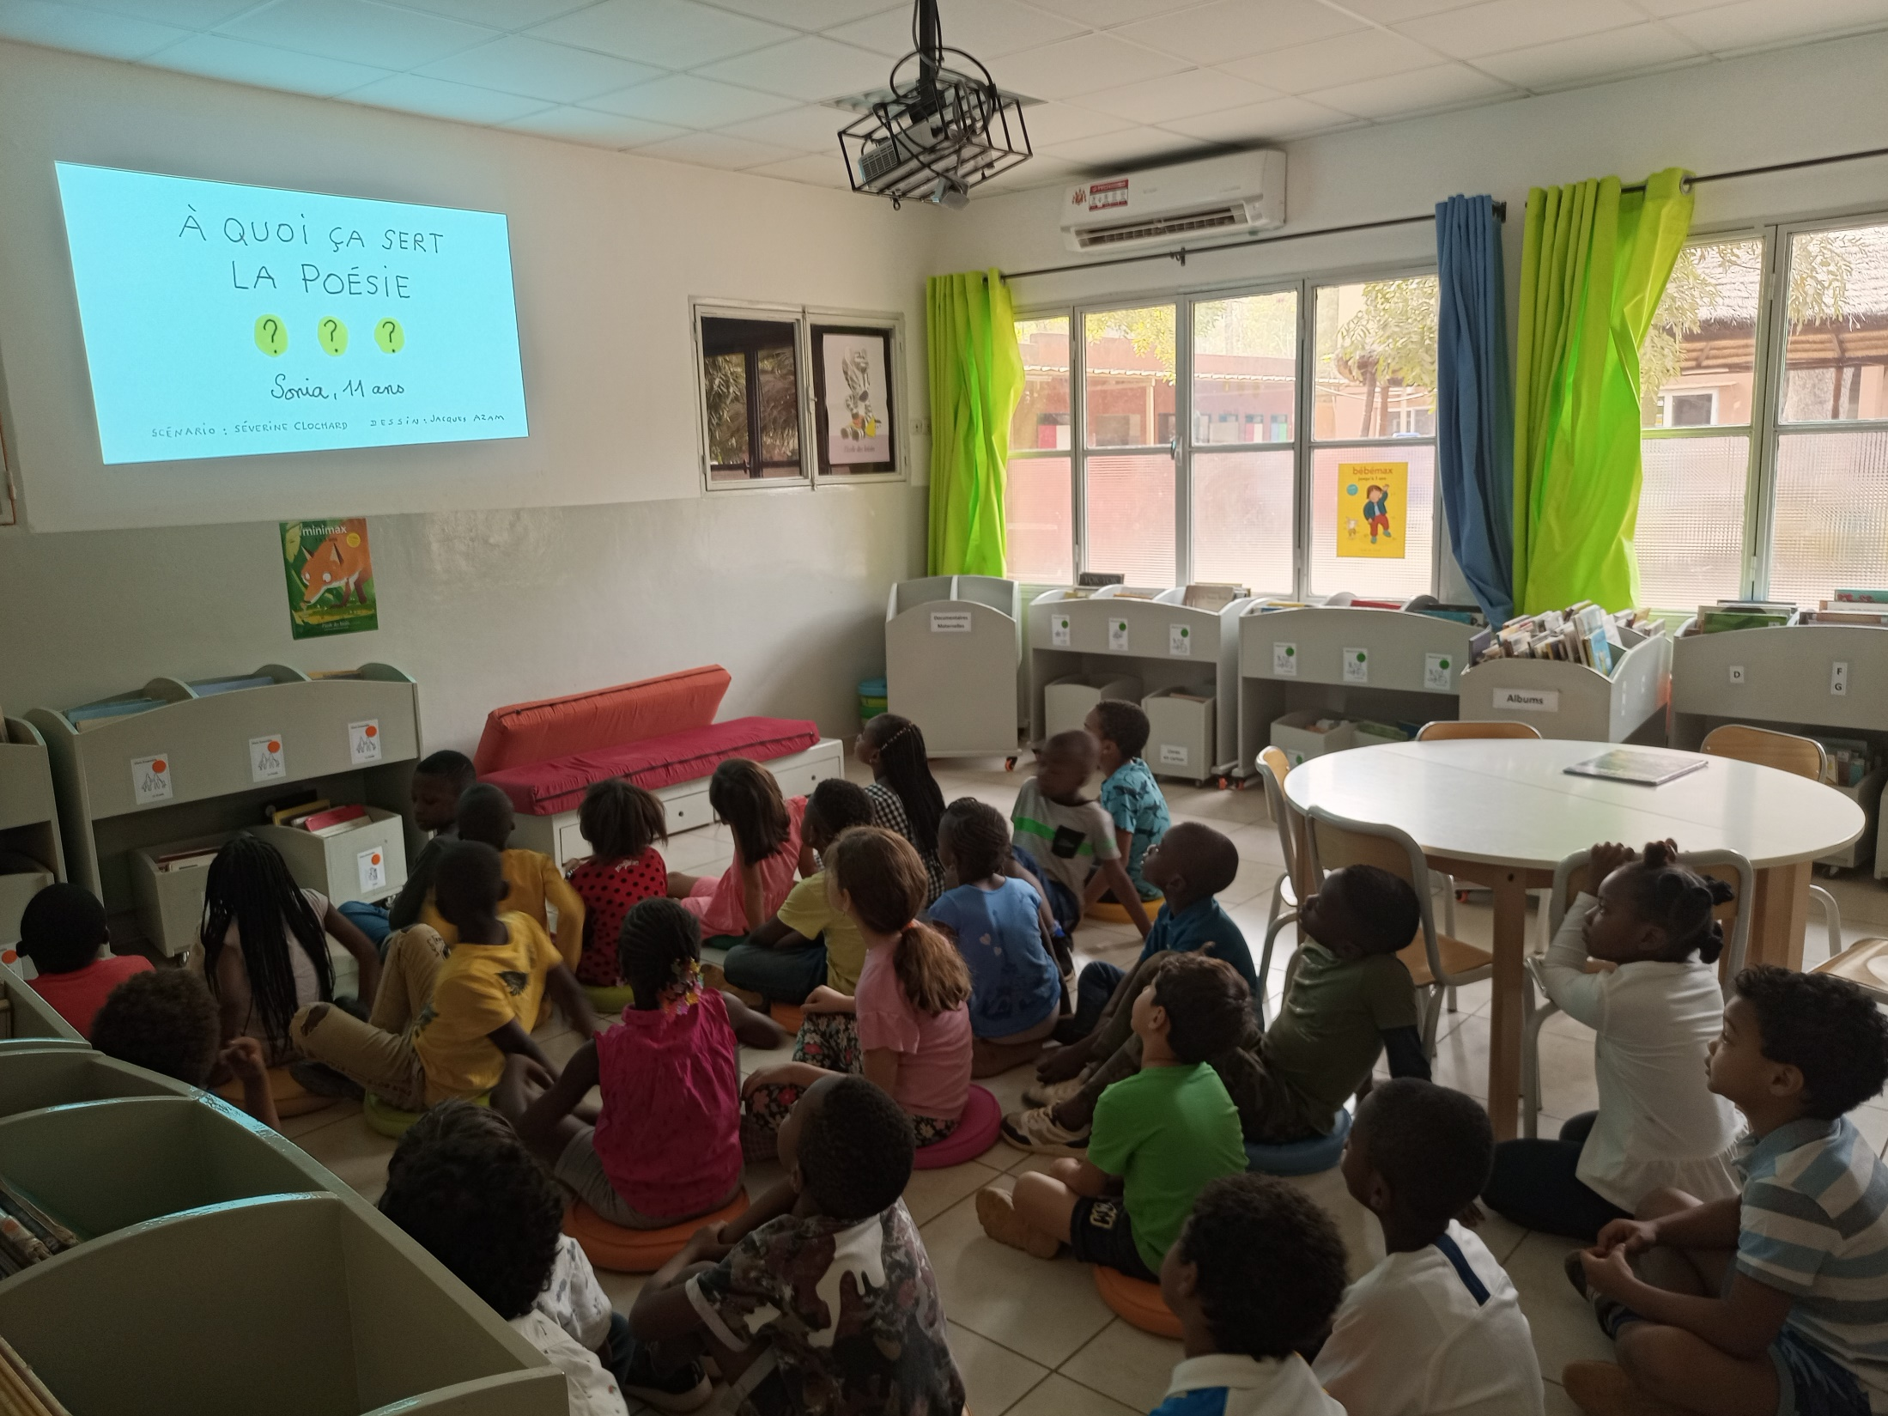
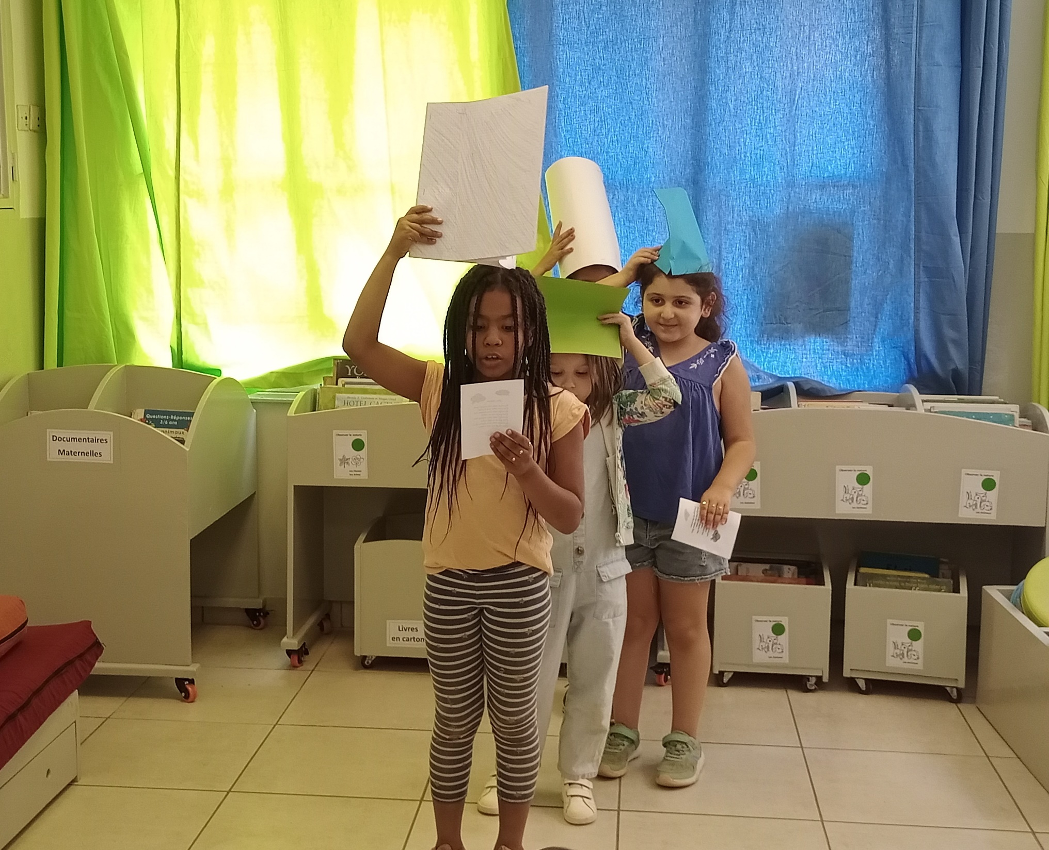
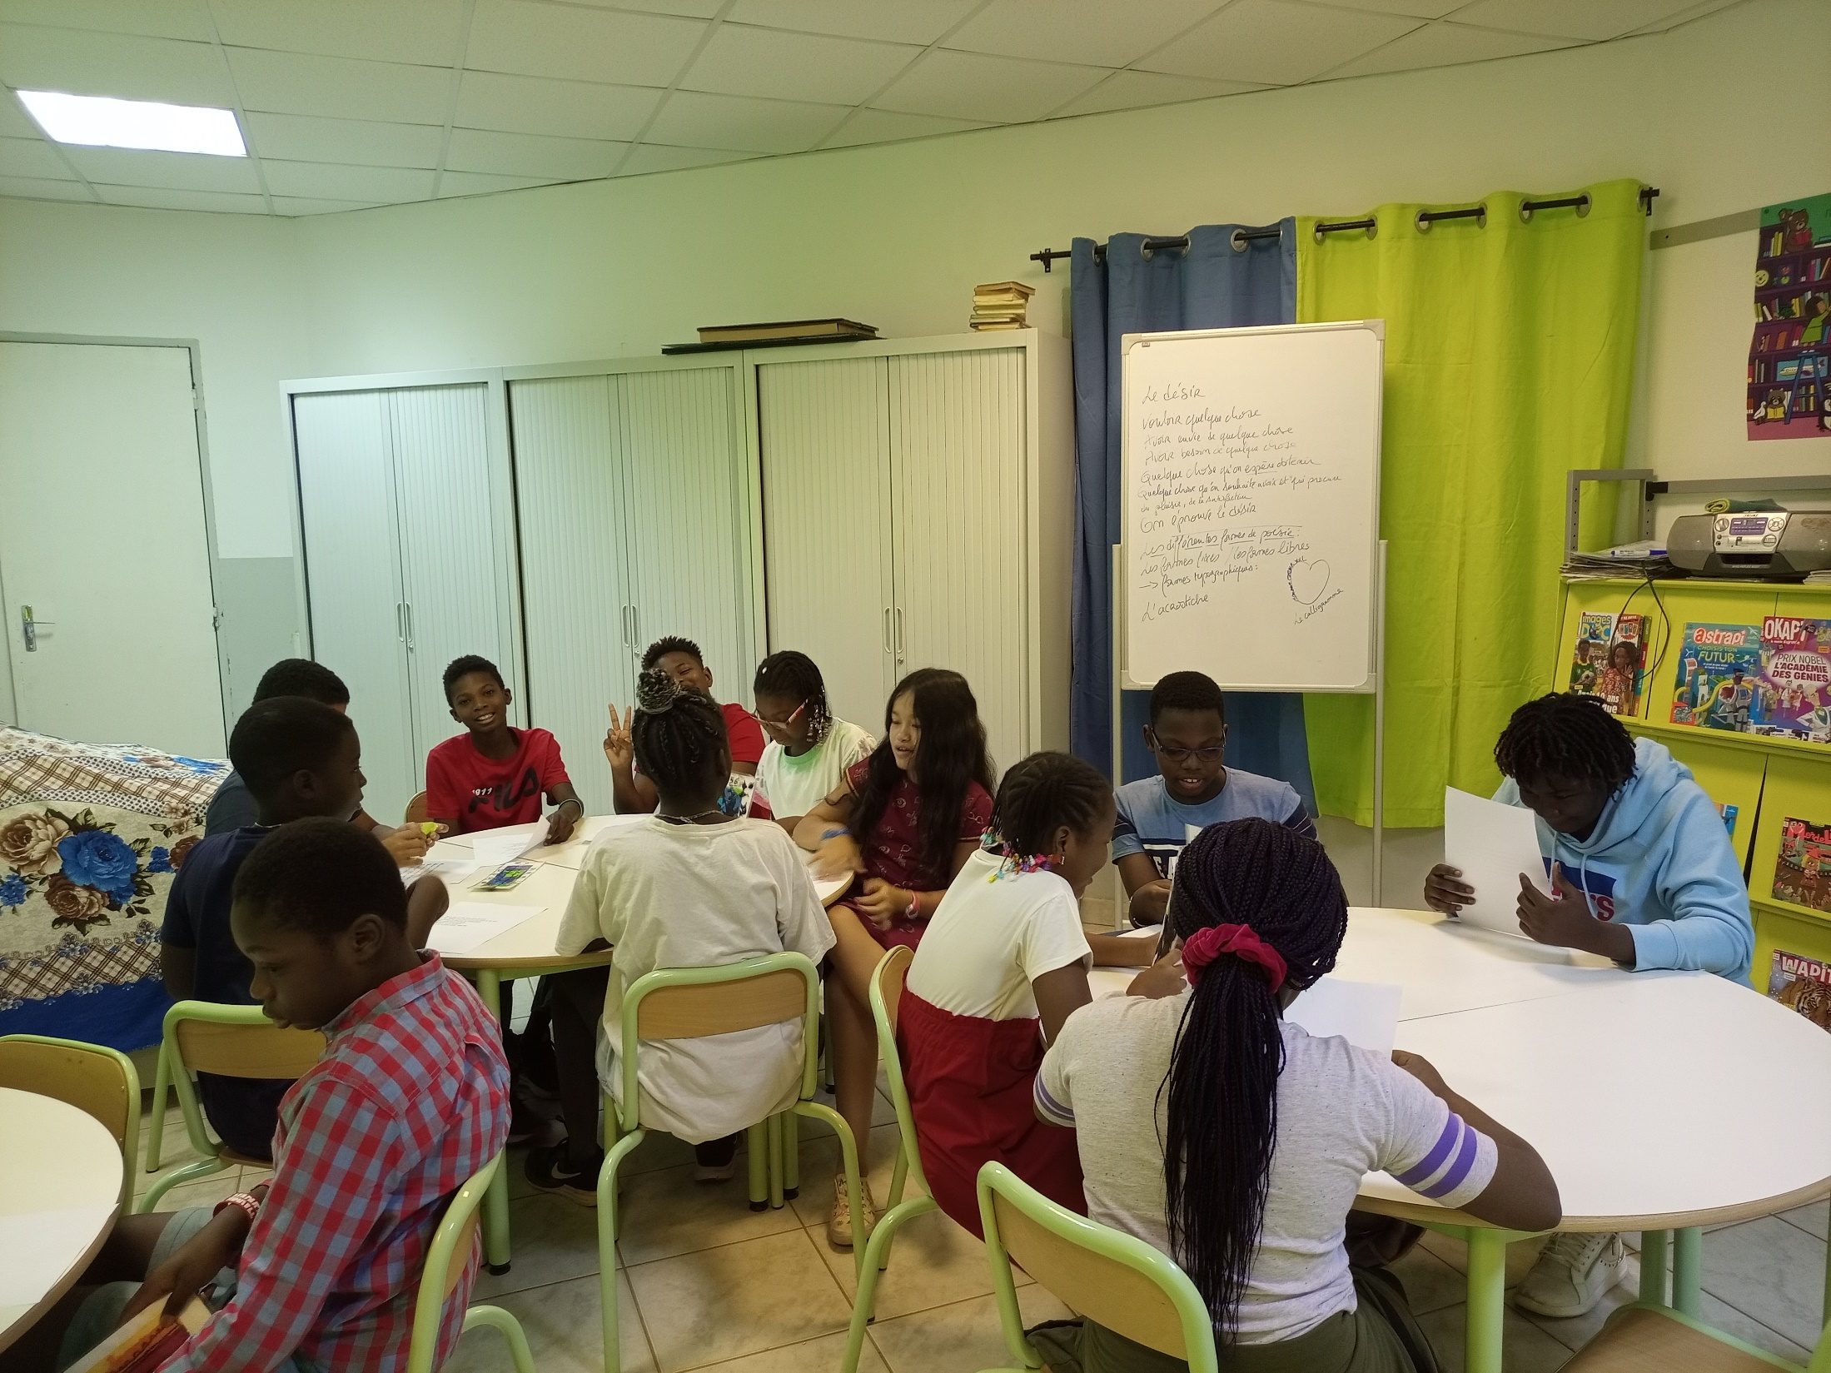
Avec les plus grands, activités autour de la poésie…
Des projections, de la réflexion et de l’éloquence !

